Slide 1


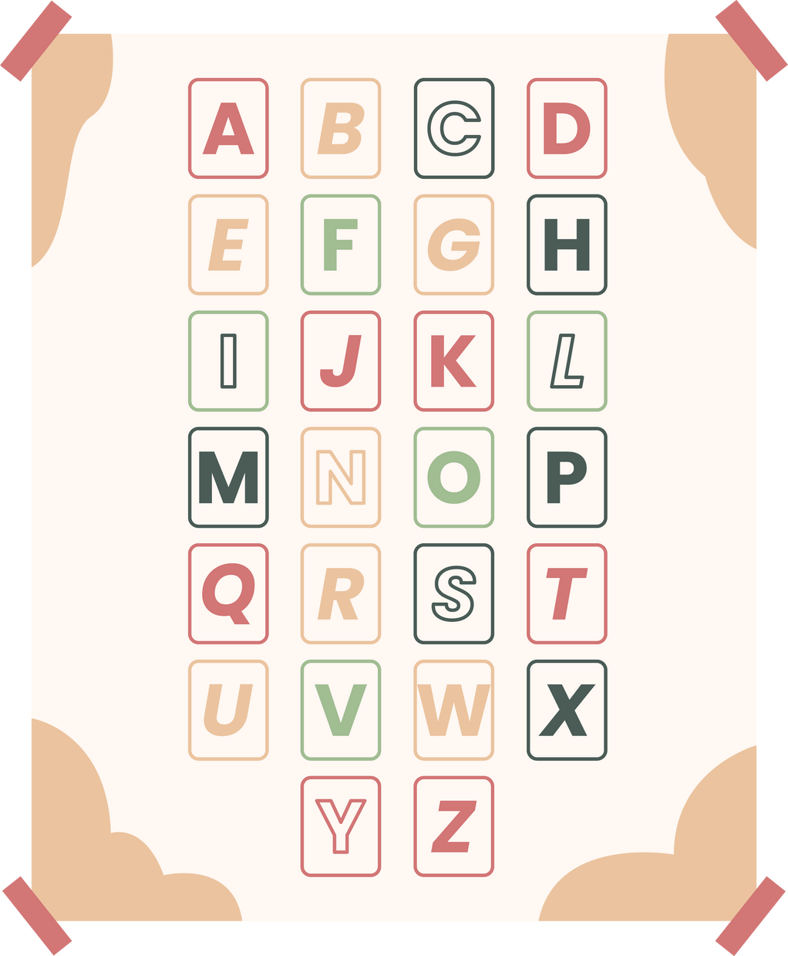



LĨNH VỰC PHÁT TRIỂN NGÔN NGỮ
BÀI THƠ: BÁC HỒ CỦA EM
Giáo viên: Nguyễn Lê Hảo

Slide 2


Hoạt động 1: Ổn định

Slide 3
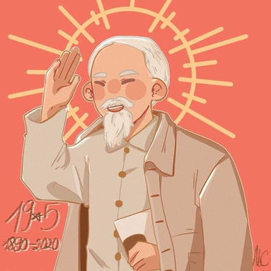
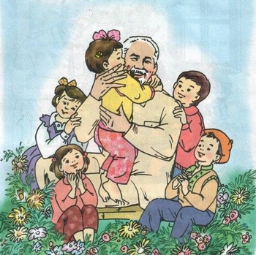
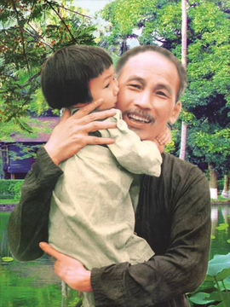


Xem video về Bác Hồ

Slide 4



Hoạt động 2: Bé yêu thơ

Slide 5



Lân 1: Cô đọc thơ diễn cảm
Bài thơ “Bác Hồ Của Em"
Khi em ra đời
Đã không còn Bác
Chỉ còn tiếng hát
Chỉ còn lời ca
Chỉ còn câu chuyện
Chỉ còn bài thơ
Mà em vẫn thấy Bác sao rất gần
Năm điều Bác dạy mãi còn vang ngân.
Phan Thị Thanh Nhàn
=> Nội dung: Bài thơ nói về tình cảm yêu mến của bạn nhỏ giành cho Bác Hồ, cứ mỗi khi nhìn lên tấm ảnh của Bác bạn lại nhớ tới tình cảm,những lời dặn dò, quan tâm của Bác giành cho thiếu nhi.

Slide 6
Lần 2: Cô đọc kết hợp với tranh minh họa

Slide 7


Đàm thoại:

Slide 8


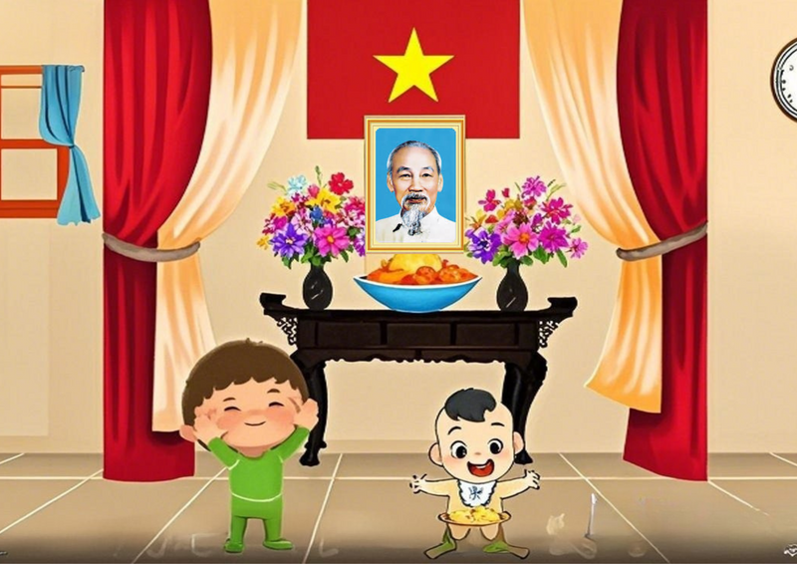
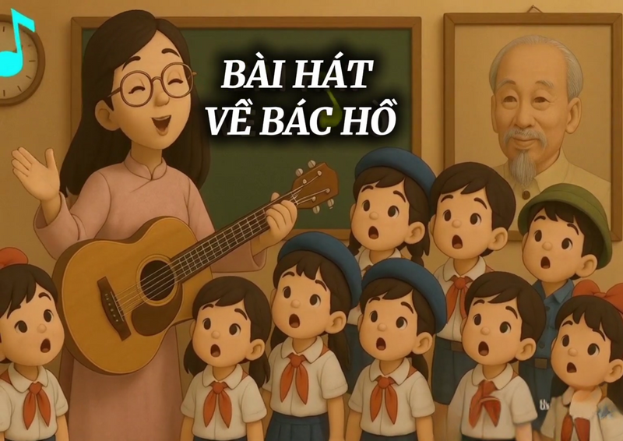
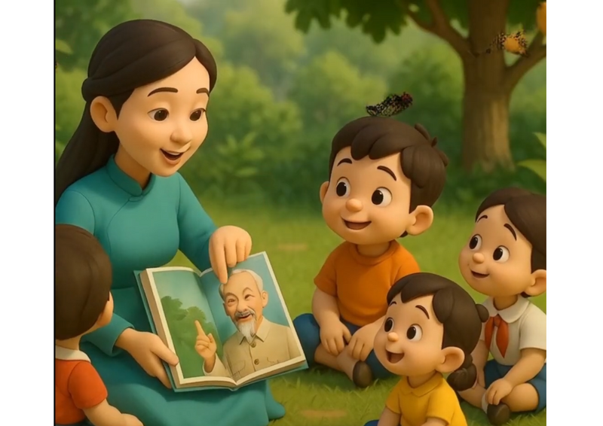
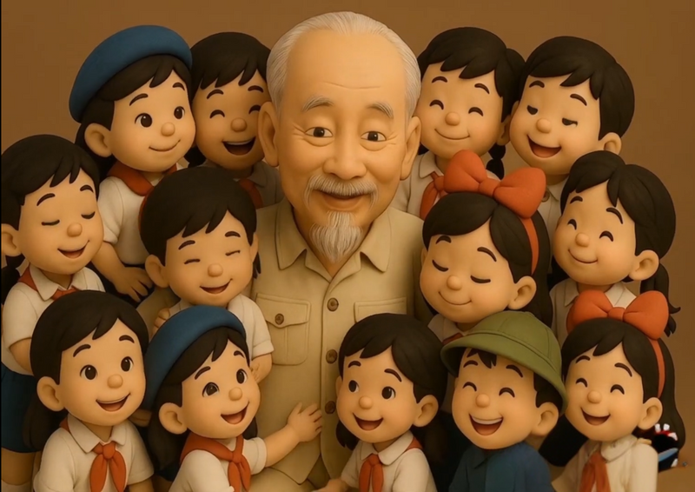
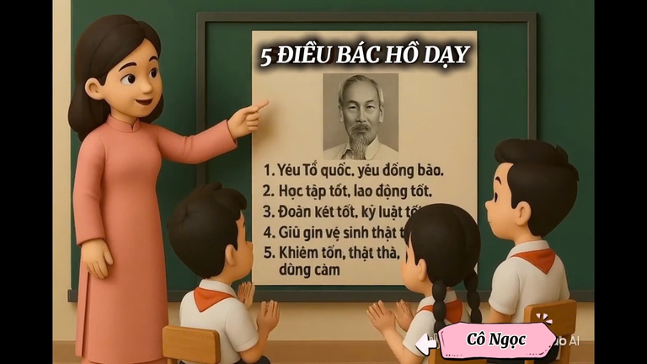

Trẻ đọc tranh thơ sáng

Slide 9





THANK YOU!

